Slide 1
计算机组成原理 实验系列
一、状态机
二、运算器
三、存储器
四、微程序控制器
五、硬布线控制器
赖晓铮 副教授
华南理工大学 计算机科学与工程学院
laixz@scut.edu.cn QQ: 68046508

Slide 2
（三）存储器 实验
实验概述：
● 了解静态随机存储器RAM和只读存储器ROM的工作特性。
● 掌握存储器与总线的连接及存储器地址空间映射的原理。
● 设计一个8位字长的存储器通路，包括ROM和RAM两个地址相互独立的存储器，实现对ROM和RAM存储器的数据读写操作及数据成批导入ROM的操作。

Slide 3
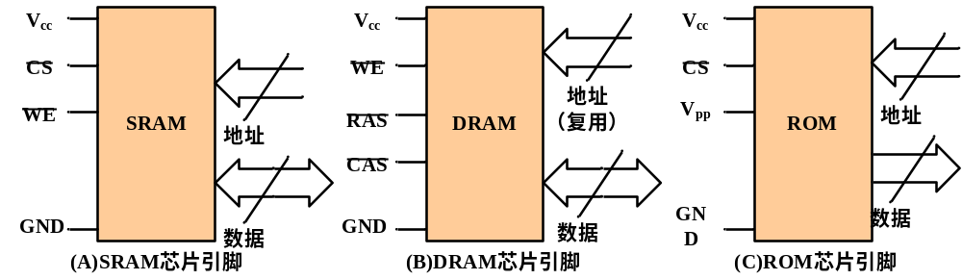
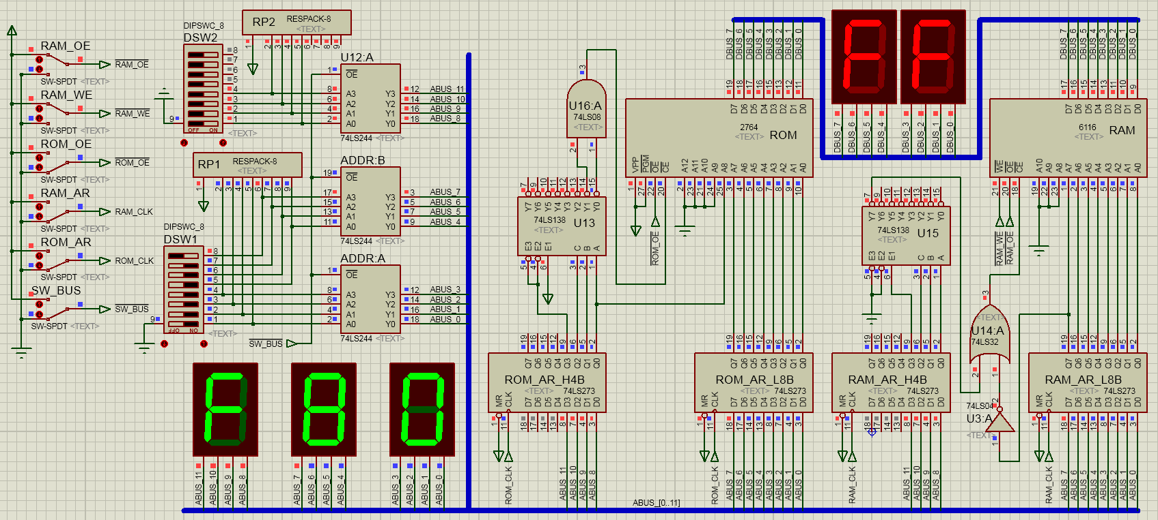
存储器
通路
电路图

Slide 4
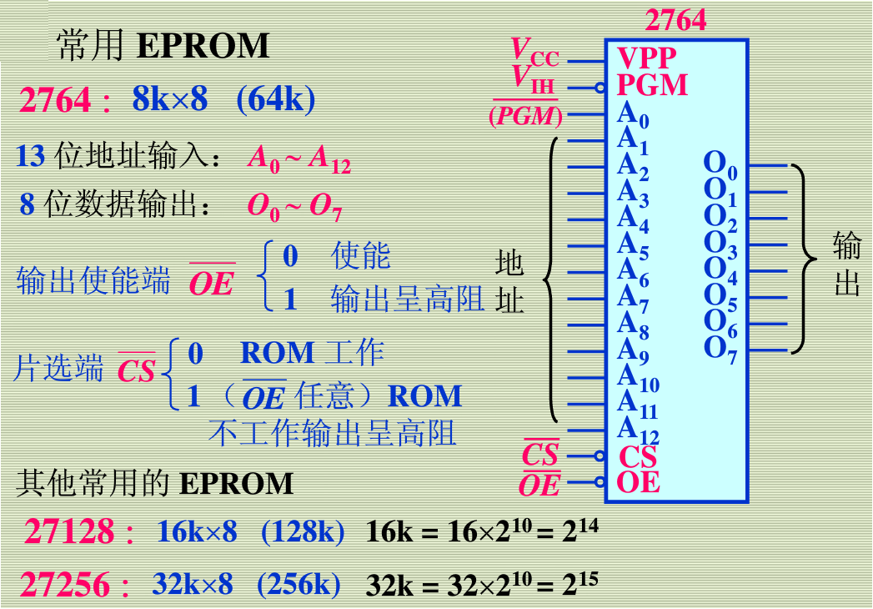

Slide 5
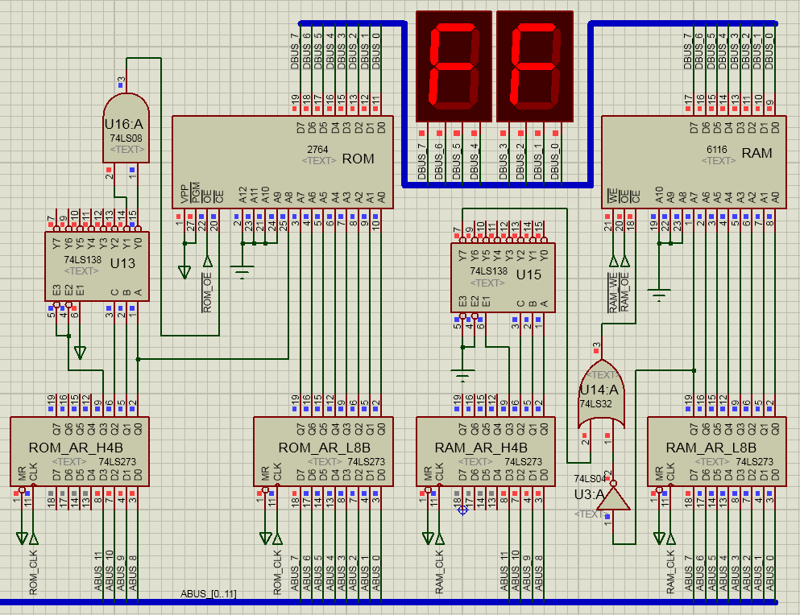
存储器及地址选择电路

Slide 6
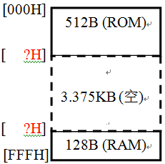
问题：ROM和RAM的地址空间范围是多少？
存储器地址空间范围
A11 A10 A9 A8 A7 A6 …. A1 A0
0 0 0 0 0 0 …. 0 0
0 0 0 0 0 0 …. 0 1
…. …. …. …. …. ….
0 0 0 1 1 1 …. 1 0
0 0 0 1 1 1 …. 1 1
…. …. …. …. …. …. …. …. …. ….
1 1 1 1 1 0 …. 0 0
1 1 1 1 1 0 …. 0 1
…. …. …. …. …. ….
1 1 1 1 1 1 …. 1 0
1 1 1 1 1 1 …. 1 1
最小512B
(ROM)
最大128B
(RAM)

Slide 7
实验步骤：
依照 “附录：ROM批量导入数据技巧”，加载project.asm文件编译的hex二进制文件到ROM芯片2764，并且查看ROM烧写的数据段是否正确。
启动仿真前，令 #ROM_OE = #RAM_OE = #RAM_WE = 1；启动仿真后，令 #SW_BUS = 0，手动拨码开关输入024H到地址总线ABUS_[0..11]（绿色数码管显示）。
令地址锁存信号ROM_CLK上升沿跳变“0→1”，将地址总线上的024H打入地址锁存器ROM_AR；令 #ROM_OE=0，使能ROM存储器2764输出，在数据总线DBUS_[0..7]（红色数码管显示）上查看存储单元[024H]读出的内容。

Slide 8
实验步骤：
4） 手动拨码开关，向地址锁存器RAM_AR打入地址F80H；令 #RAM_WE = 0，使能RAM存储器6116输入，把存储单元[024H]的内容写入存储单元[F80H]。
5） 令 #ROM_OE = 1（禁止ROM存储器2764输出）且 #RAM_OE = 0（允许RAM存储器6116输出），在数据总线DBUS_[0..7] 上观察存储单元[F80H]写入内容是否正确。
6） 按照上述操作，把ROM存储器单元[024H]、[028H]、[02CH]、[030H]的内容依次写入RAM存储器单元[F80H]、[F81H]、[F82H]、[F83H]，查看写入RAM数据是否正确。

Slide 9
（三）存储器 实验
思考题：
● 假设把project.asm文件中的某个ORG语句改为“ORG 0224H”，请问该ORG定义的数据段还能被访问到么？如果不能，是数据批量导入ROM出错么？请修改ROM的地址片选电路，保证“ORG 0224H”所定义的数据段能被访问到。
● 为何ROM和RAM需要使用两个独立的3-8译码器？假设RAM的片选电路与ROM的片选电路共用一个3-8译码器，即ROM所在3-8译码器的最低2个端口给ROM使用，最高1个端口给RAM 使用。请给出ROM和RAM的地址空间范围。
● 假设RAM的地址空间范围改为800H~8FFH，请问存储器地址片选电路如何修改？假设再把ROM的地址空间范围改为600H~7FFH，请问存储器地址片选电路又如何修改？

Slide 10
附录：ROM批量导入数据的技巧
在本书的实验中，最重要的技巧是如何把一组程序或数据一次性批量导入ROM中，才能使ROM在往后的实验中可以充当程序存储器或数据存储器的角色。本书将借用proteus的8051汇编器中的伪汇编指令来实现上述功能。

Slide 11
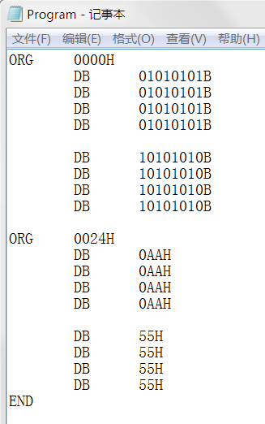
新建文本文件，按照下列格式输入数据（注：16进制A~F前面要加0）,保存为Program.txt（注：文件名区分大小写），然后把.txt后缀改名为.asm后缀。
操作步骤：
“ORG xxxxH”规定ORG语句后所跟数组存储的首地址，数组末尾必须以其他ORG语句或“END”作为结束。在asm文件中可以使用多个“ORG”语句来规定在存储器的不同位置存放不同长度的数组。
在“ORG”语句后的“DB xxxxxxxxB”或“DB xxH”语句都表示一个存储单元存放的8位数据，前者是二进制，x表示0或1；后者是十六进制，x表示0~9和A~F（若x=A~F，则要写成0AxH~0FxH）。
注：如果已经通过ORG语句定义的数据段需要清零，需要写一段全零的ORG语句来覆盖，否则数据永远存在。

Slide 12
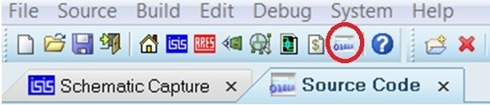
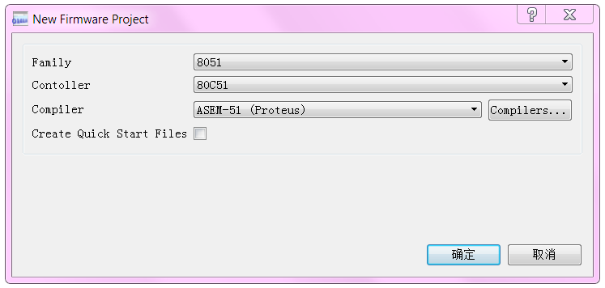
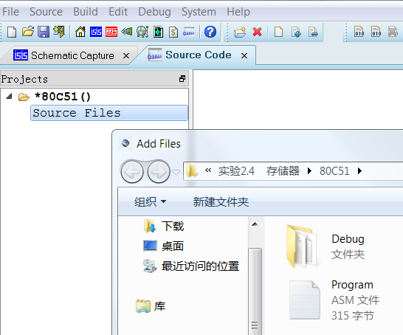
在快捷菜单栏里打开 Source Code 面板：
在菜单栏里找到
Source->Create Project：
弹出的对话框中，如右图选择：
（注：Creat Quick Start Files不勾）
标签页上会出现“*80C51()”的新project后，右键单击下方的“Source Files”，选择Add files （或Import Existing File ）选项，在弹出的视窗中选择所需的asm文件，按“确定“就添加到当前的project中

Slide 13
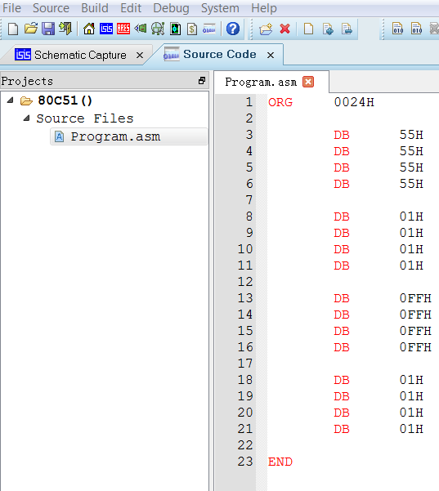
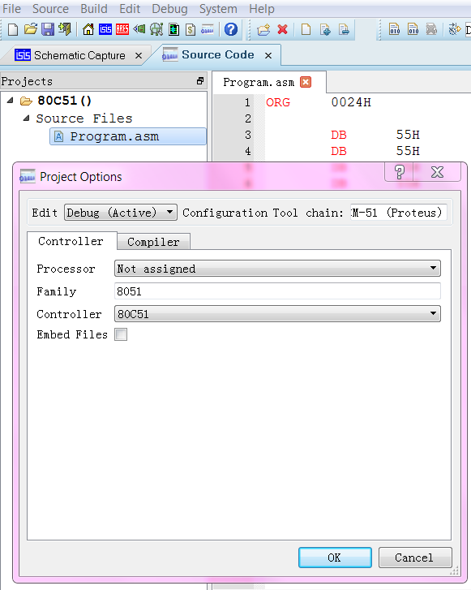
在project中已经添加的asm文件上双击，右侧打开asm文本内容。若要更换asm文件，可以右键单击asm文件，菜单列表中选择“Remove file”删除当前asm文件，然后再选择新的asm文件添加到project中。
若第一次编译asm文件，则须右键单击asm文件，在弹出菜单中点击Project Settings，弹出框中controller选项选择“80C51”，注意：要去掉勾选Embed files（或Attach files ）！点击“OK”选项。然后右键单击asm文件，在弹出框内点击Build Project执行编译。

Slide 14
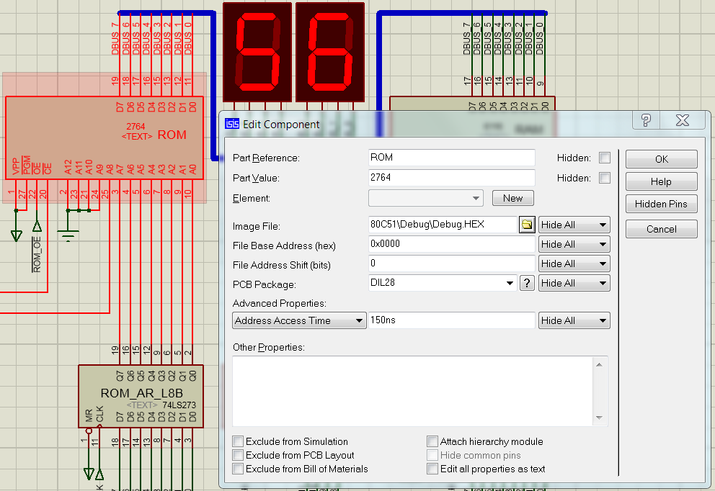
鼠标左键双击ROM ，在弹出对话框的Image File中选择.hex二进制文件加载。系统默认编译生成Debug.hex，路径是项目当前文件夹的子文件夹80C51的孙文件夹Debug。每次编译后Debug.hex自动刷新，最好改名另存hex文件！

Slide 15
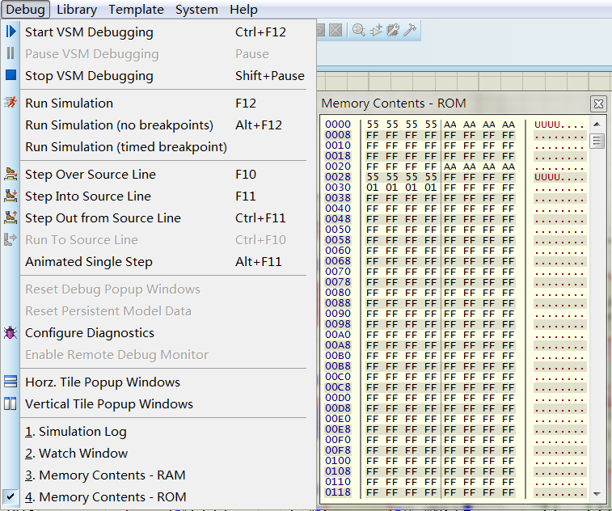
查看方法：
在仿真状态按下暂停 ，在Debug菜单栏里点击所需查看的存储器Memory Contents选项，则弹出对应存储器的内容：蓝色为该行首地址（对应左边第一个黑色数据），黑色为存储单元中的数据。
注意：
如果仿真项目如下所示报错，表示当前路径中找不到hex文件。

Slide 16
The End !

